Slide 1
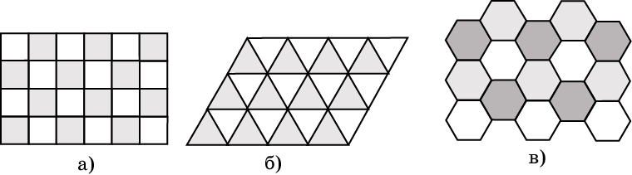
8. ПАРКЕТЫ
Паркетом на плоскости называется такое заполнение плоскости многоугольниками, при котором любые два многоугольника либо имеют общую сторону, либо имеют общую вершину, либо не имеют общих точек.
Паркет называется правильным, если он состоит из правильных многоугольников, и вокруг каждой вершины правильные многоугольники расположены одним и тем же способом.
Примеры правильных паркетов дают заполнения плоскости: а) квадратами; б) правильными треугольниками; в) правильными шестиугольниками.
Notes:
В режиме слайдов ответы появляются после кликанья мышкой

Slide 2
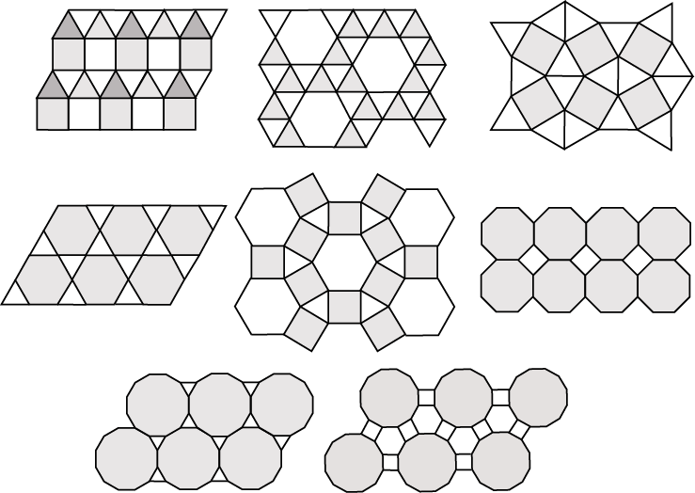
Правильные паркеты
На рисунках представлены фрагменты правильных паркетов, составленных из правильных многоугольников с разным числом сторон.
Notes:
В режиме слайдов ответы появляются после кликанья мышкой

Slide 3
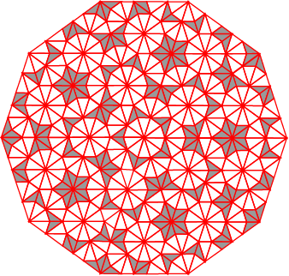
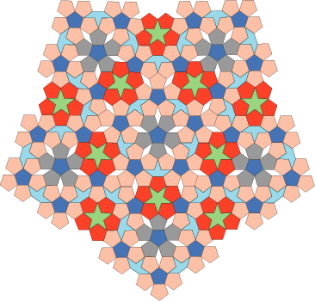
Мозаики Пенроуза
Примерами более сложных паркетов из многоугольников являются мозаики Р. Пенроуза.
Notes:
В режиме слайдов ответы появляются после кликанья мышкой

Slide 4
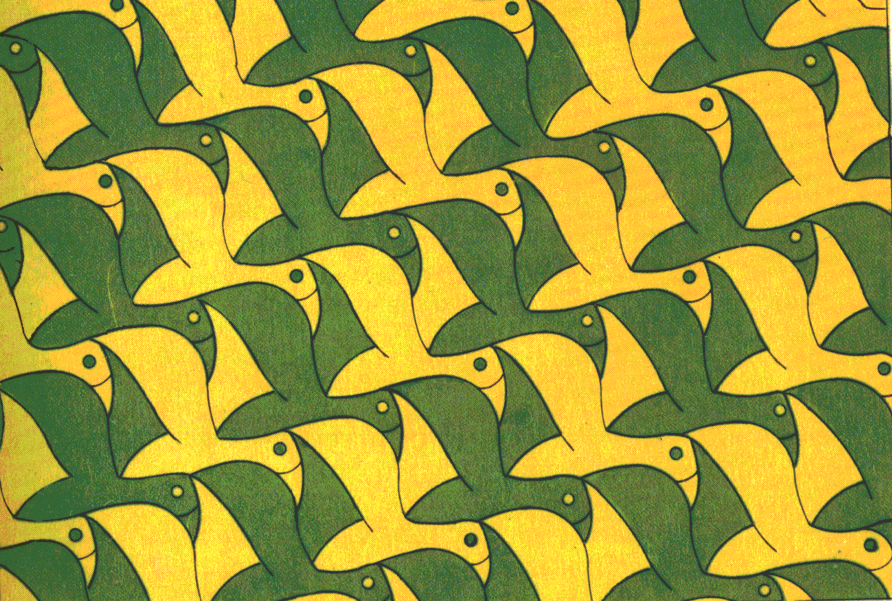
Картины М. Эшера (Птицы)
Notes:
В режиме слайдов ответы появляются после кликанья мышкой

Slide 5
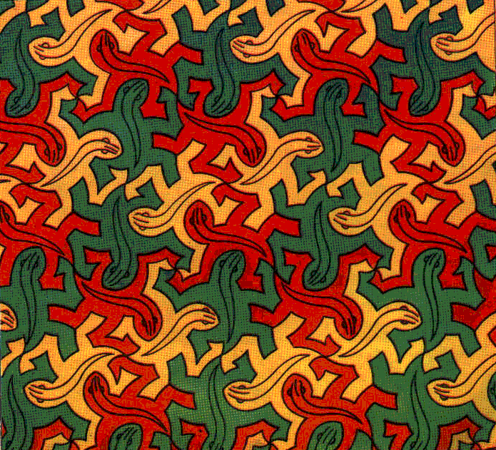
Картины М. Эшера (Ящерицы)
Notes:
В режиме слайдов ответы появляются после кликанья мышкой

Slide 6
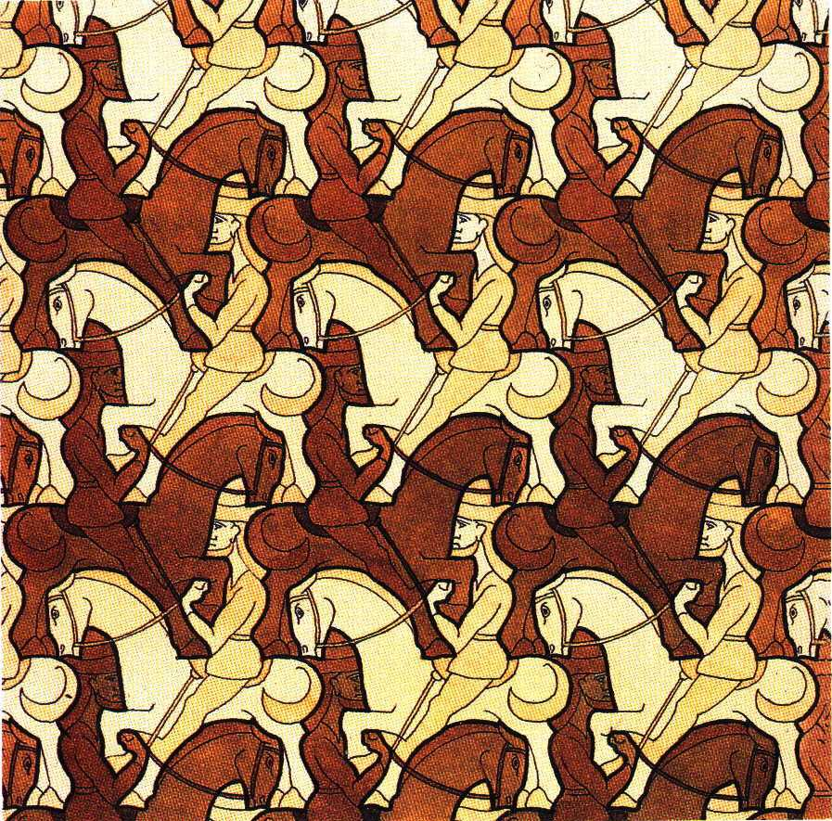
Картины М. Эшера (Всадники)
Notes:
В режиме слайдов ответы появляются после кликанья мышкой

Slide 7
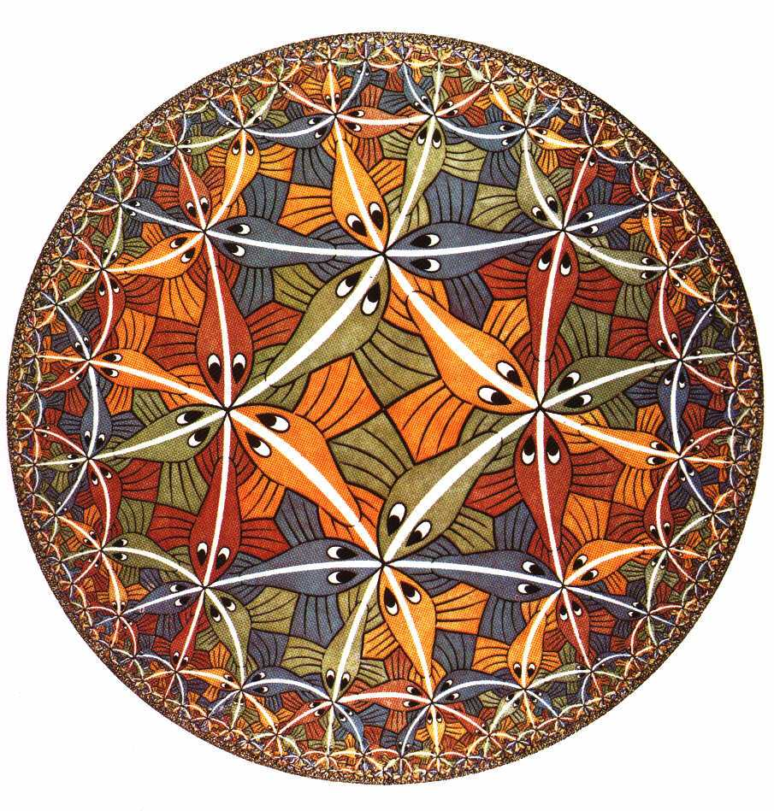
Картины М. Эшера (Круг)
Notes:
В режиме слайдов ответы появляются после кликанья мышкой

Slide 8
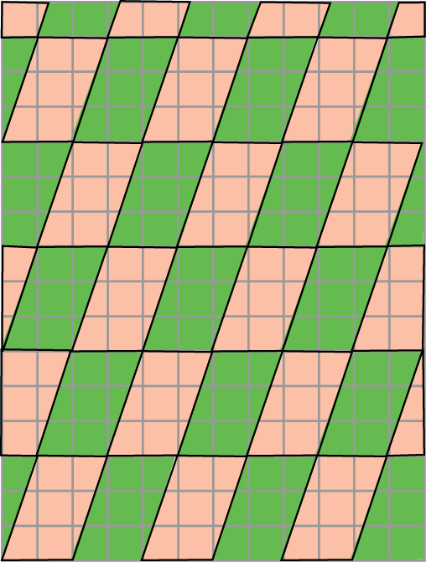
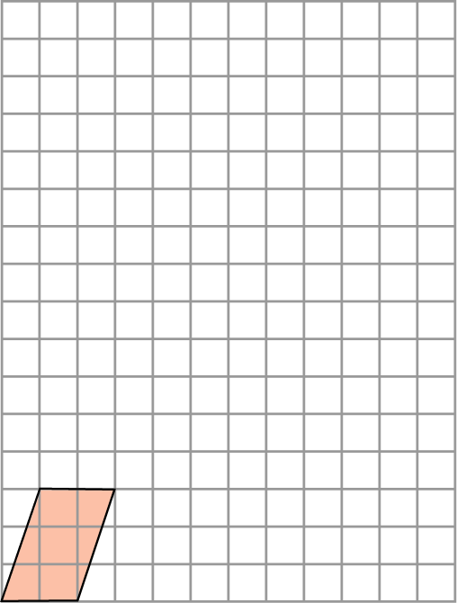
Упражнение 1
Изобразите паркет, составленный из четырехугольников, равных данному. Раскрасьте четырехугольники в два цвета так, чтобы соседние четырехугольники были окрашены разными цветами.
Ответ:
Notes:
В режиме слайдов ответы появляются после кликанья мышкой

Slide 9
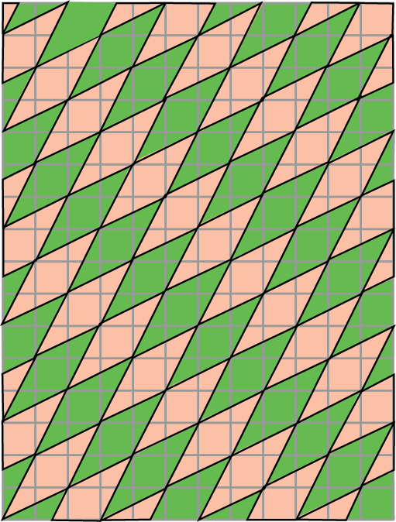
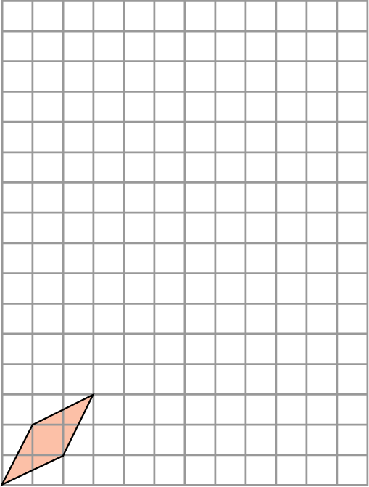
Упражнение 2
Изобразите паркет, составленный из четырехугольников, равных данному. Раскрасьте четырехугольники в два цвета так, чтобы соседние четырехугольники были окрашены разными цветами.
Ответ:
Notes:
В режиме слайдов ответы появляются после кликанья мышкой

Slide 10
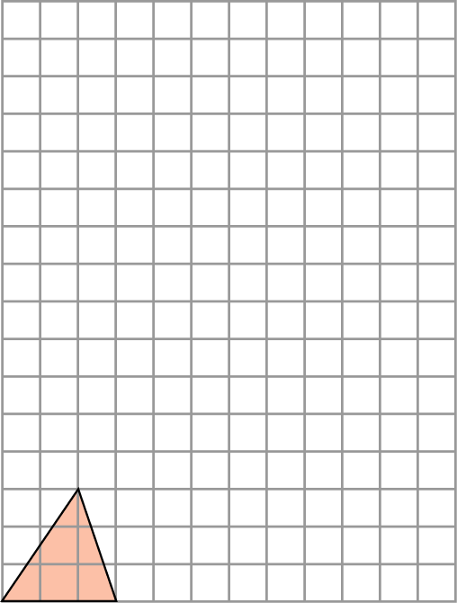
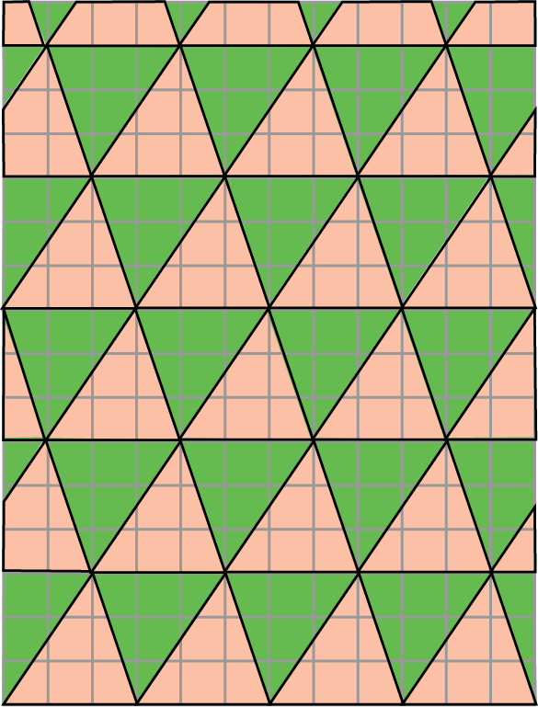
Упражнение 3
Изобразите паркет, составленный из треугольников, равных данному. Раскрасьте треугольники в два цвета так, чтобы соседние треугольники были окрашены разными цветами.
Ответ:
Notes:
В режиме слайдов ответы появляются после кликанья мышкой

Slide 11
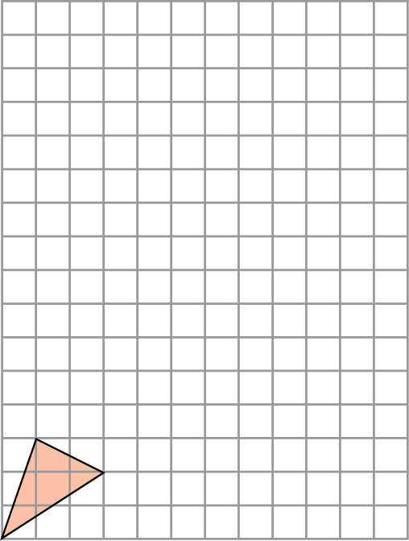
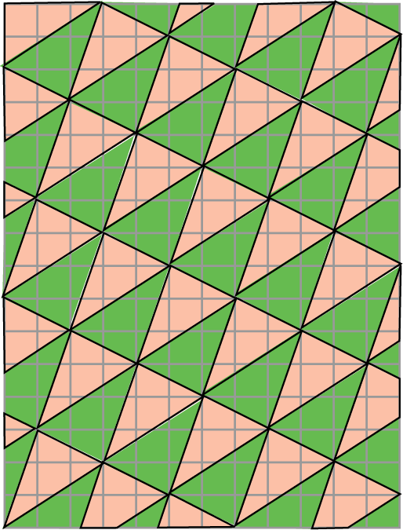
Упражнение 4
Изобразите паркет, составленный из треугольников, равных данному. Раскрасьте треугольники в два цвета так, чтобы соседние треугольники были окрашены разными цветами.
Ответ:
Notes:
В режиме слайдов ответы появляются после кликанья мышкой

Slide 12
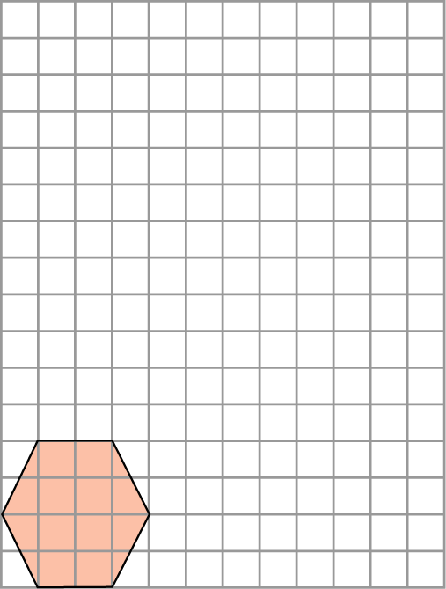
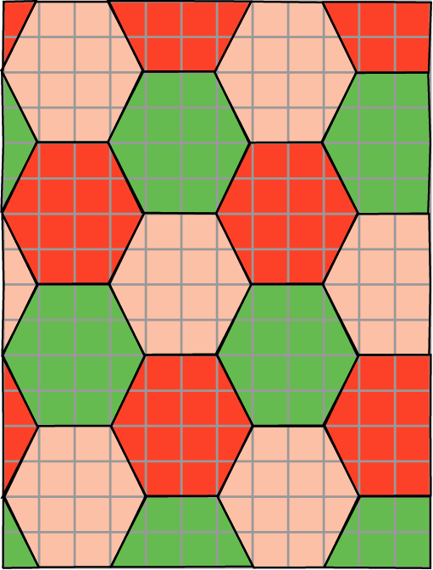
Упражнение 5
Изобразите паркет, составленный из шестиугольников, равных данному. Раскрасьте шестиугольники в три цвета так, чтобы соседние шестиугольники были окрашены разными цветами.
Ответ:
Notes:
В режиме слайдов ответы появляются после кликанья мышкой

Slide 13
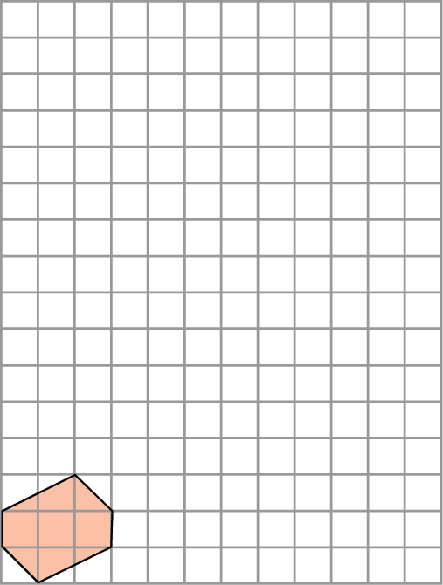
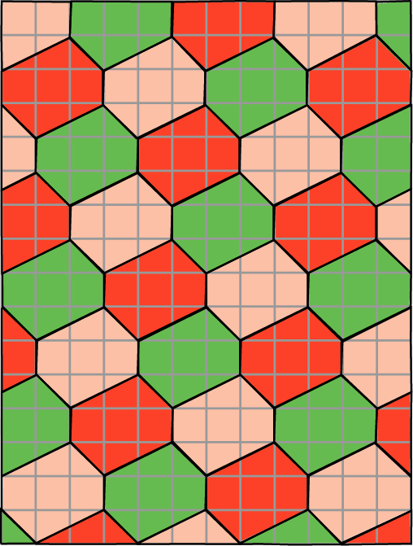
Упражнение 6
Изобразите паркет, составленный из шестиугольников, равных данному. Раскрасьте шестиугольники в три цвета так, чтобы соседние шестиугольники были окрашены разными цветами.
Ответ:
Notes:
В режиме слайдов ответы появляются после кликанья мышкой

Slide 14
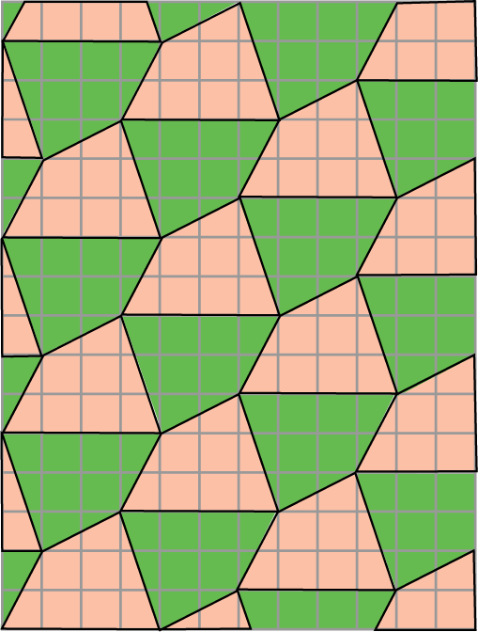
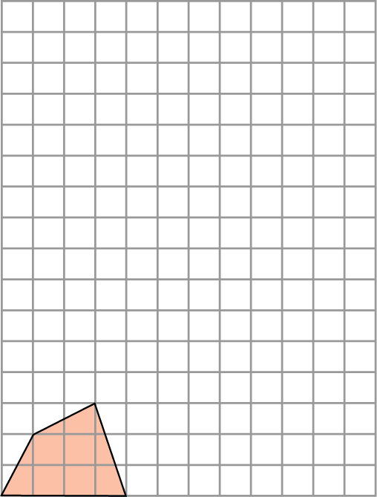
Упражнение 7
Изобразите паркет, составленный из четырехугольников, равных данному. Раскрасьте четырехугольники в два цвета так, чтобы соседние четырехугольники были окрашены разными цветами.
Ответ:
Notes:
В режиме слайдов ответы появляются после кликанья мышкой

Slide 15
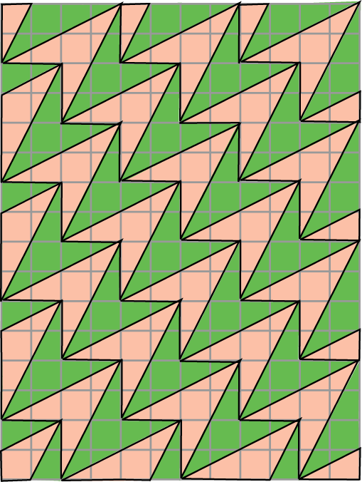
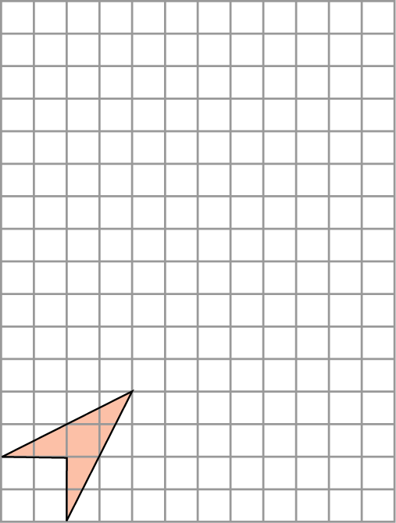
Упражнение 8
Изобразите паркет, составленный из четырехугольников, равных данному. Раскрасьте четырехугольники в два цвета так, чтобы соседние четырехугольники были окрашены разными цветами.
Ответ:
Notes:
В режиме слайдов ответы появляются после кликанья мышкой

Slide 16
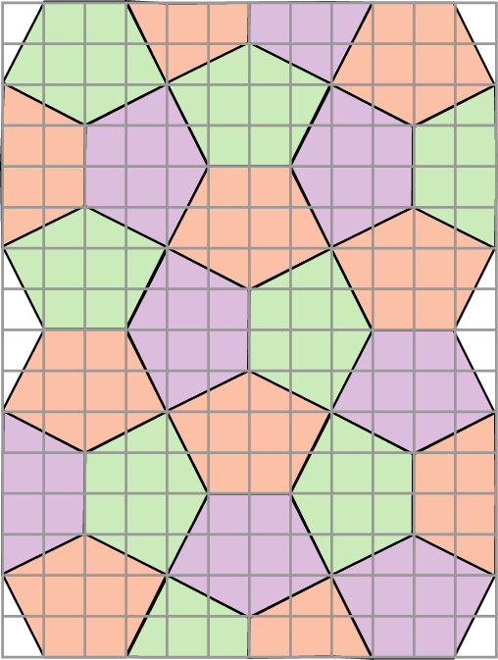
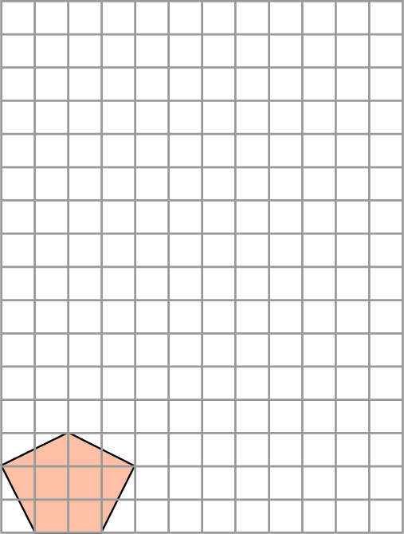
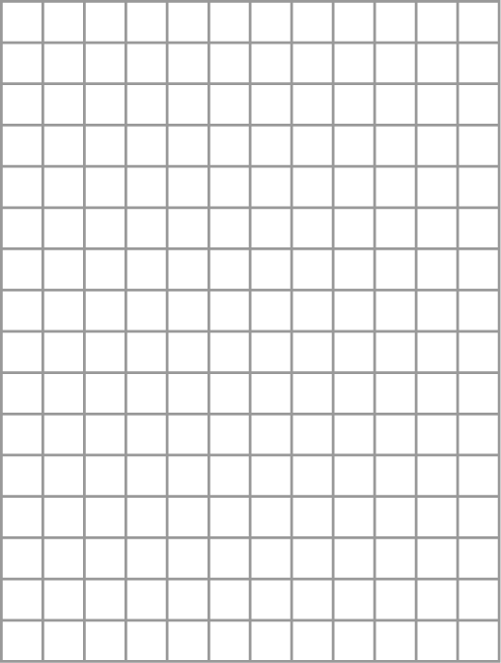
Упражнение 9
Придумайте пятиугольник, из которого можно составить паркет. Сколько красок потребуется для раскраски этого паркета, чтобы соседние пятиугольники были окрашены разными цветами.
Один из возможных пятиугольников изображен на рисунке. Попробуйте составить из него паркет.
Ответ: 3.
Notes:
В режиме слайдов ответы появляются после кликанья мышкой

Slide 17
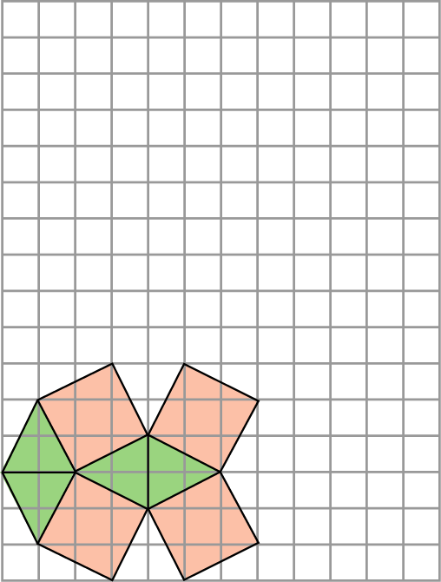
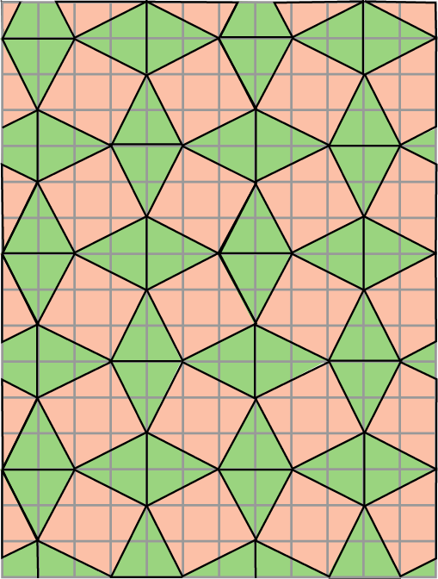
Упражнение 10
Продолжите составление паркета из квадратов и треугольников, равных данным, так, чтобы в каждой вершине сходилось два квадрата и три треугольника. Раскрасьте квадраты одним цветом, а треугольники – другим.
Ответ:
Notes:
В режиме слайдов ответы появляются после кликанья мышкой

Slide 18
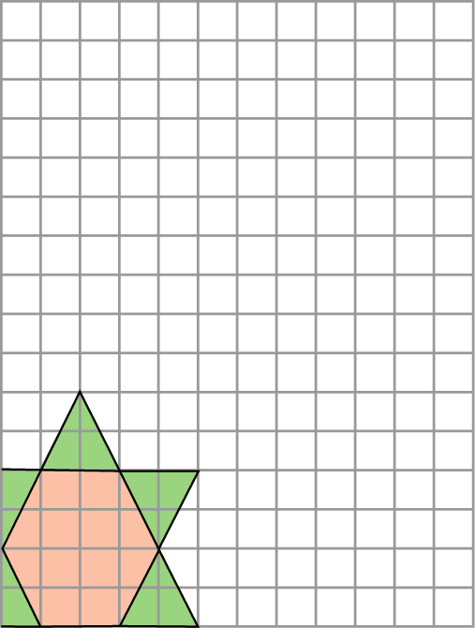
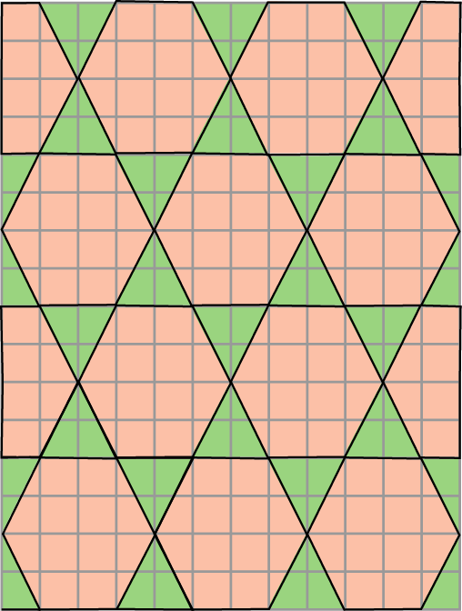
Упражнение 11
Продолжите составление паркета из шестиугольников и треугольников, равных данным, так, чтобы в каждой вершине сходилось два шестиугольника и два треугольника. Раскрасьте шестиугольники одним цветом, а треугольники – другим.
Ответ:
Notes:
В режиме слайдов ответы появляются после кликанья мышкой

Slide 19
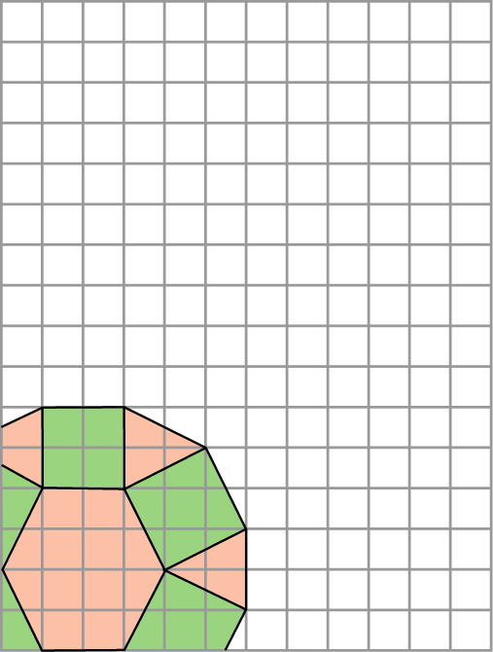
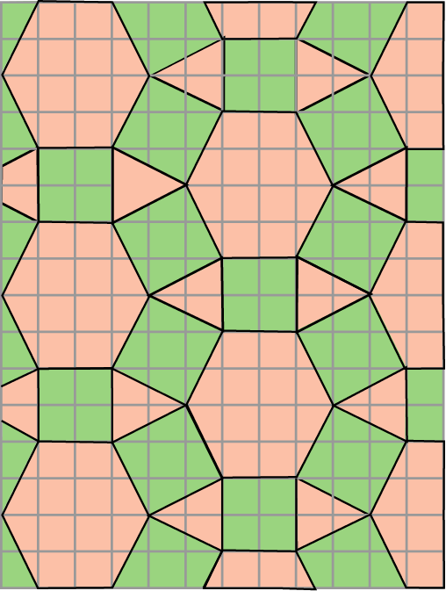
Упражнение 12
Продолжите составление паркета из шестиугольников, квадратов и треугольников, равных данным, так, чтобы в каждой вершине сходились шестиугольник, два квадрата и треугольник. Раскрасьте шестиугольники и треугольники одним цветом, а квадраты – другим.
Ответ:
Notes:
В режиме слайдов ответы появляются после кликанья мышкой

Slide 20
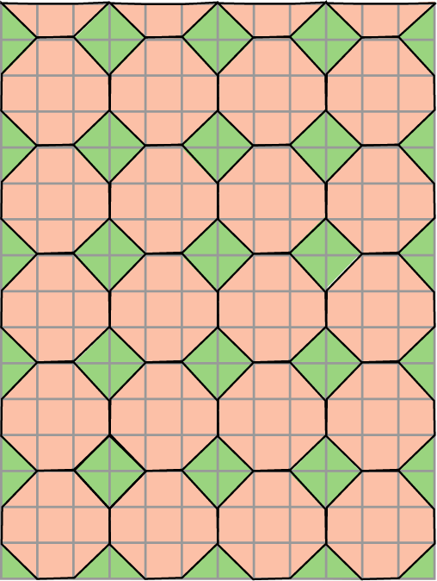
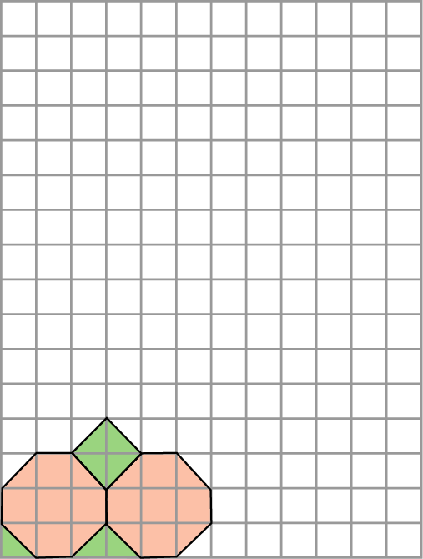
Упражнение 13
Продолжите составление паркета из восьмиугольников и квадратов, равных данным, так, чтобы в каждой вершине сходилось два восьмиугольника и один квадрат. Раскрасьте восьмиугольники одним цветом, а квадраты – другим.
Ответ:
Notes:
В режиме слайдов ответы появляются после кликанья мышкой

Slide 21
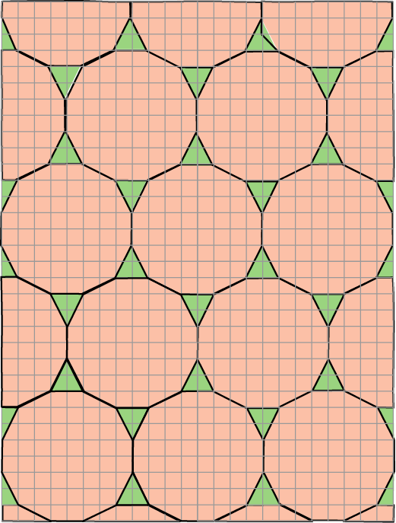
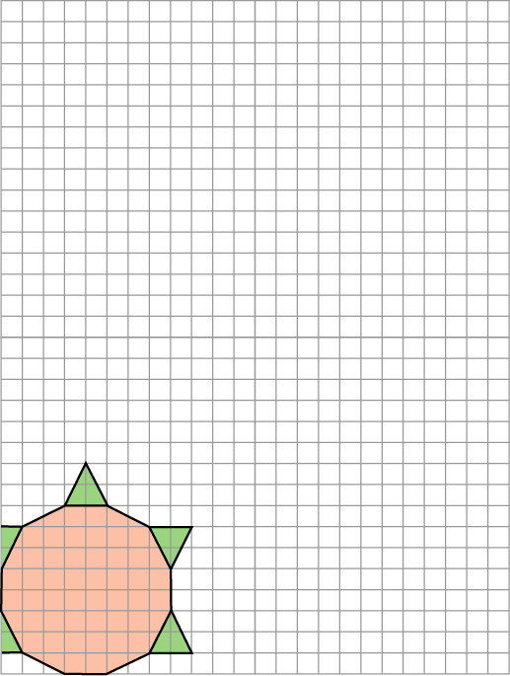
Упражнение 14
Продолжите составление паркета из двенадцатиугольников и треугольников, равных данным, так, чтобы в каждой вершине сходилось два двенадцатиугольника и один треугольник. Раскрасьте двенадцатиугольники одним цветом, а треугольники – другим.
Ответ:
Notes:
В режиме слайдов ответы появляются после кликанья мышкой

Slide 22
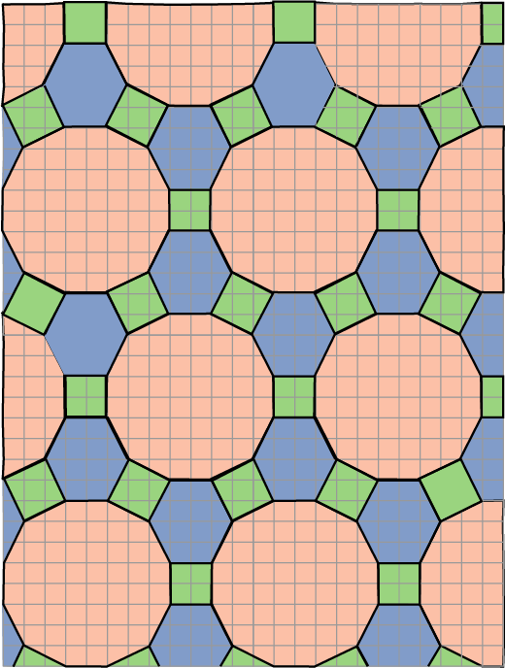
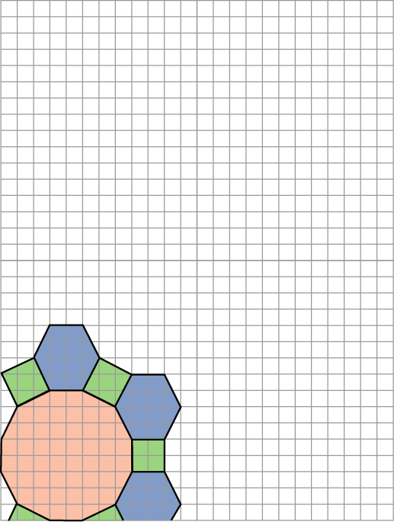
Упражнение 15
Продолжите составление паркета из двенадцатиугольников, шестиугольников и квадратов, равных данным, так, чтобы в каждой вершине сходилось двенадцатиугольник, шестиугольник и квадрат. Раскрасьте двенадцатиугольники одним цветом, шестиугольники – другим, а квадраты – третьим.
Ответ:
Notes:
В режиме слайдов ответы появляются после кликанья мышкой

Slide 23
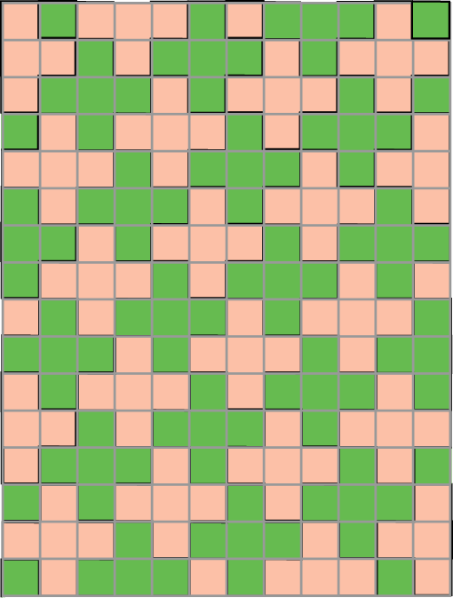
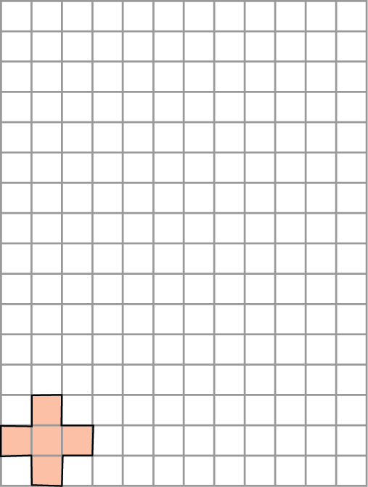
Упражнение 16
Составьте паркет из многоугольников, равных данному. Раскрасьте паркет в два цвета так, чтобы соседние многоугольники были окрашены в разные цвета.
Ответ:
Notes:
В режиме слайдов ответы появляются после кликанья мышкой

Slide 24
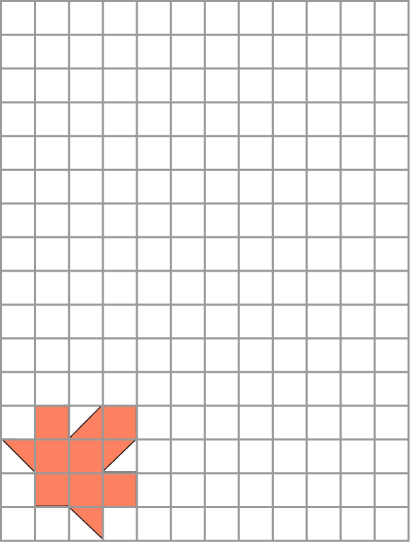
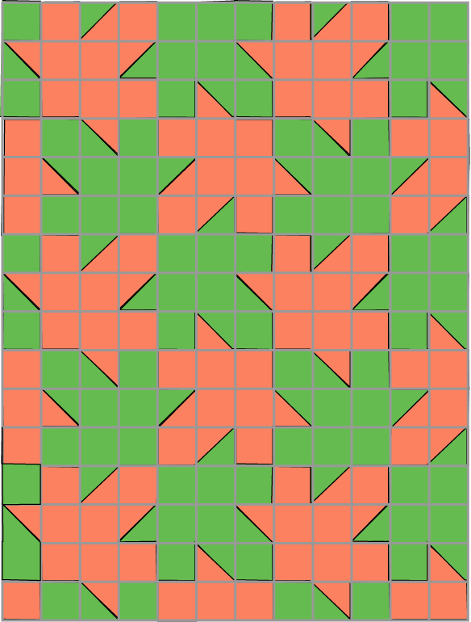
Упражнение 17
Составьте паркет из многоугольников, равных данному. Раскрасьте паркет в два цвета так, чтобы соседние многоугольники были окрашены в разные цвета.
Ответ:
Notes:
В режиме слайдов ответы появляются после кликанья мышкой

Slide 25
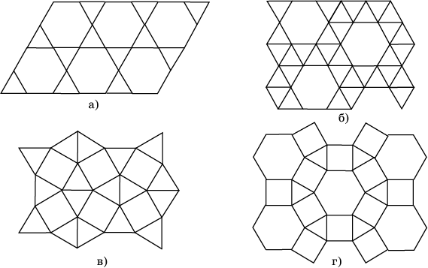
Упражнение 18
Какое наименьшее число красок потребуется для правильной раскраски паркетов, части которых изображены на рисунке?
Ответ: а) 2; б) 3; в) 3; г) 2.
Notes:
25
В режиме слайдов ответы появляются после кликанья мышкой

